Slide 1
23. ЦЕНТРАЛЬНОЕ ПРОЕКТИРОВАНИЕ
(ПЕРСПЕКТИВА)

Slide 2
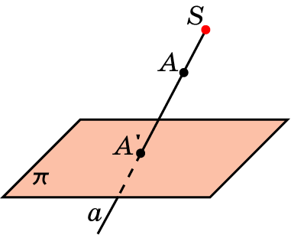
Наряду с параллельным и ортогональным проектированиями, применяемыми в геометрии для изображения пространственных фигур, большое значение для человека имеет, так называемое, центральное проектирование, используемое в живописи, фотографии и т.д. Само восприятие человеком окружающих предметов посредством зрения осуществляется по законам центрального проектирования.
Пусть π - некоторая плоскость, S - не принадлежащая ей точка, центр проектирования. Для точки A пространства проведем прямую a, соединяющую эту точку с точкой S. Точка пересечения этой прямой с плоскостью π называется центральной проекцией точки A на плоскость π. Обозначим ее A'. Соответствие, при котором точкам A пространства сопоставляются их центральные проекции A', называется центральным проектированием или перспективой.

Slide 3
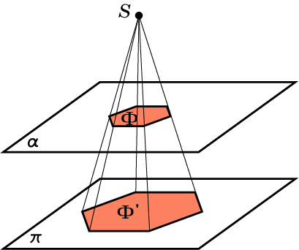
Если фигура Ф лежит в плоскости α, не проходящей через центр проектирования S, и параллельной плоскости проектирования π, то ее проекцией является фигура Ф’, подобная Ф, и коэффициент подобия равен отношению расстояний от центра проектирования S до плоскостей π и α.

Slide 4
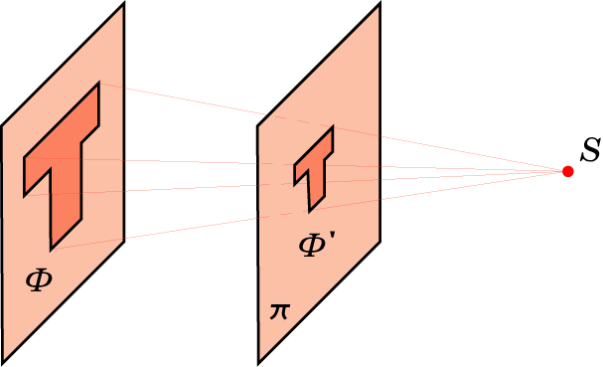
Перспектива 1
Центральное проектирование плоской фигуры Ф на плоскость, находящуюся между плоскостью фигуры Ф и центром проектирования S.

Slide 5
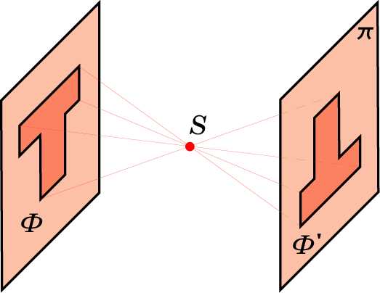
Перспектива 2
Центральное проектирование плоской фигуры Ф в случае, когда центр проектирования S расположен между плоскостью фигуры Ф и плоскостью проектирования.

Slide 6
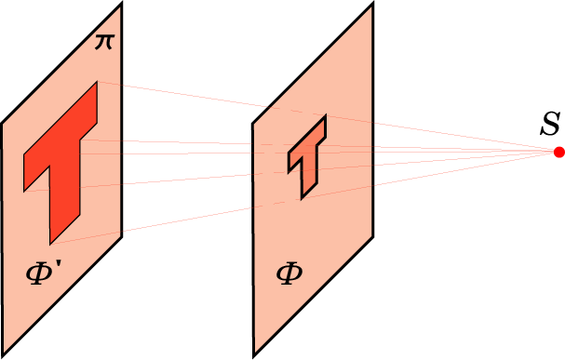
Перспектива 3
Центральное проектирование плоской фигуры Ф в случае, когда плоскость фигуры Ф расположена между плоскостью плоскостью проектирования и центром проектирования S.

Slide 7
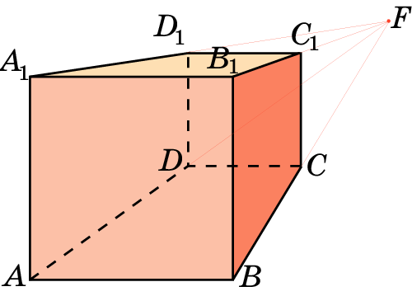
Куб 1
Центральная проекция куба на плоскость, параллельную плоскости грани куба.

Slide 8
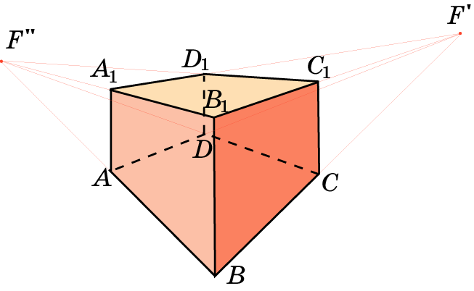
Куб 2
Центральная проекция куба на плоскость, параллельную ребру куба.

Slide 9
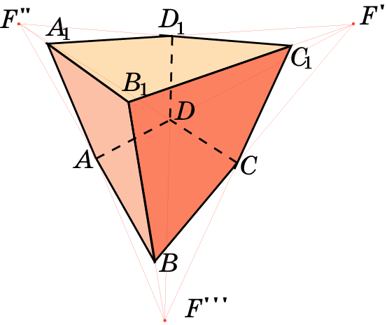
Куб 3
Центральная проекция куба в общем случае.

Slide 10
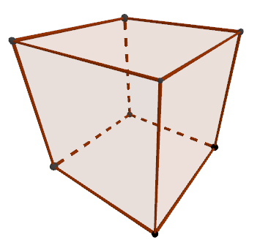
Куб 4
Центральная проекция куба, полученная в компьютерной программе GeoGebra.

Slide 11
Упражнение 1
Для всех ли точек пространства существует центральная проекция? Для каких точек она не существует?
Ответ: Нет. Она не существует для точек плоскости, проходящей через центр проектирования и параллельной плоскости проектирования.
Notes:
В режиме слайдов ответ появляется после кликанья мышкой

Slide 12
Упражнение 2
Могут ли при центральном проектировании параллельные прямые перейти в пересекающиеся?
Ответ: Да.
Notes:
В режиме слайдов ответ появляется после кликанья мышкой

Slide 13
Упражнение 3
В каком случае центральной проекцией двух прямых будут две параллельные прямые?
Ответ: Если прямые параллельны плоскости проектирования.
Notes:
В режиме слайдов ответ появляется после кликанья мышкой

Slide 14
Упражнение 4
Какое изображение фигуры получится в центральной проекции, если плоскость проектирования расположена между фигурой и центром проектирования?
Ответ: Уменьшенное прямое.
Notes:
В режиме слайдов ответ появляется после кликанья мышкой

Slide 15
Упражнение 5
Какое изображение фигуры получится в центральной проекции, если центр проектирования находится между фигурой и плоскостью проектирования?
Ответ: Перевернутое.
Notes:
В режиме слайдов ответ появляется после кликанья мышкой

Slide 16
Упражнение 6
Какое изображение фигуры получится в центральной проекции, если она расположена между плоскостью проектирования и центром проектирования?
Ответ: Увеличенное прямое.
Notes:
В режиме слайдов ответ появляется после кликанья мышкой

Slide 17
Упражнение 7
Что можно сказать о центральной проекции плоской фигуры, которая расположена в плоскости, параллельной плоскости проектирования?
Ответ: Она будет подобна исходной.
Notes:
В режиме слайдов ответ появляется после кликанья мышкой

Slide 18
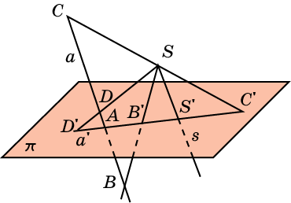
Упражнение 8
Пусть прямая a пересекает плоскость и не проходит через точку S. Покажите на рисунке, куда при центральном проектировании переходит часть прямой a, расположенная: а) «выше»; б) «ниже» плоскости .
Ответ: а) В точки лучей AD’ и SC’ без их начал, т.е. без точек A и S;
б) в точки отрезка AS без его концов, т.е. без точек A и S.
Notes:
В режиме слайдов ответ появляется после кликанья мышкой

Slide 19
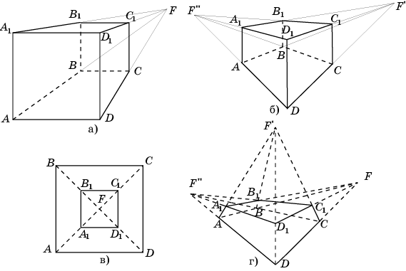
Упражнение 9
На рисунке изображена центральная проекция куба. Объясните, как в каждом случае расположен куб относительно плоскости проектирования.
Ответ: а) Грань ADD₁A₁ куба параллельна плоскости проектирования;
б) ребро BB₁ куба параллельно плоскости проектирования;
в) грань ABCD куба параллельна плоскости проектирования и точка F лежит внутри изображения этой грани;
г) плоскость проектирования не параллельна никакому ребру куба.
Notes:
В режиме слайдов ответ появляется после кликанья мышкой

Slide 20
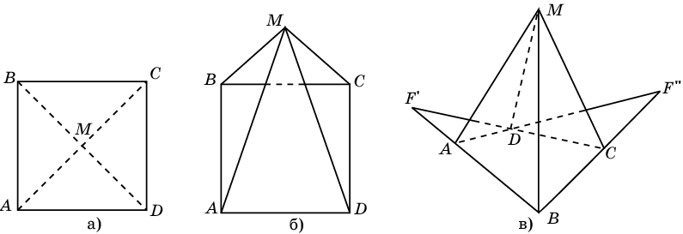
Упражнение 10
На рисунке изображена центральная проекция правильной четырёхугольной пирамиды. Объясните, как она расположена относительно плоскости проектирования.
Ответ: а) Плоскость основания пирамиды параллельна плоскости проектирования, и прямая SM перпендикулярна плоскости проектирования, где S – центр проектирования, M – вершина пирамиды;
б) плоскость основания пирамиды параллельна плоскости проектирования;
в) плоскость основания не параллельна плоскости проектирования.
Notes:
В режиме слайдов ответ появляется после кликанья мышкой

Slide 21
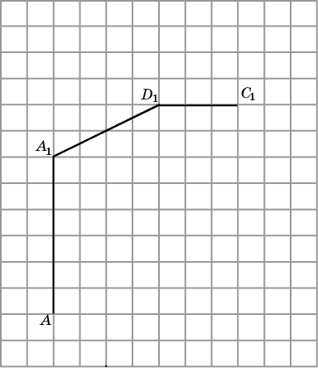
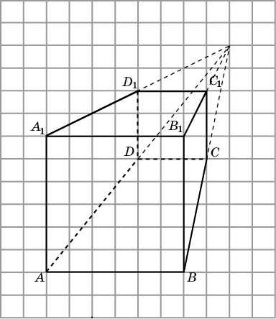
Упражнение 11
Дорисуйте центральную проекцию куба ABCDA₁B₁C₁D₁ на плоскость, параллельную плоскости грани ABB₁A₁.
Ответ.
Notes:
В режиме слайдов ответ появляется после кликанья мышкой

Slide 22
Упражнение 12
Расстояние от центра проектирования до плоскости грани ABB₁A₁ куба ABCDA₁B₁C₁D₁, изображенного на рисунке, равно 10. Найдите расстояние от центра проектирования до плоскости грани CDD₁C₁.
Ответ. 20.
Notes:
В режиме слайдов ответ появляется после кликанья мышкой

Slide 23
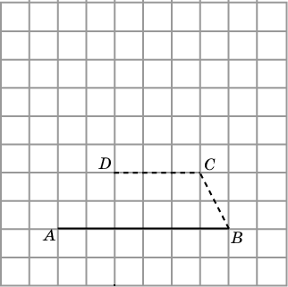
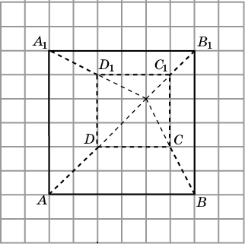
Упражнение 13
Дорисуйте центральную проекцию куба ABCDA₁B₁C₁D₁ на плоскость, параллельную плоскости грани ABB₁A₁.
Ответ.
Notes:
В режиме слайдов ответ появляется после кликанья мышкой

Slide 24
Упражнение 14
Расстояние от центра проектирования до плоскости грани CDD₁C₁ куба ABCDA₁B₁C₁D₁, изображенного на рисунке, равно 16. Найдите ребро куба.
Ответ. 8.
Notes:
В режиме слайдов ответ появляется после кликанья мышкой

Slide 25
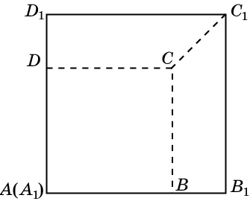
Упражнение 15
Изобразите центральную проекцию куба ABCDA₁B₁C₁D₁ на плоскость, перпендикулярную ребру AA₁, центр S проектирования лежит на продолжении этого ребра.
Ответ.
Notes:
В режиме слайдов ответ появляется после кликанья мышкой

Slide 26
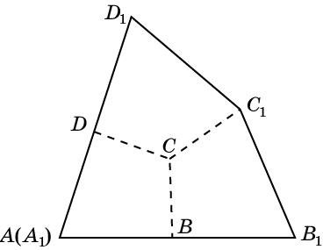
Упражнение 16
Изобразите центральную проекцию куба ABCDA₁B₁C₁D₁ на плоскость, не перпендикулярную ребру AA₁, центр S проектирования лежит на продолжении этого ребра.
Ответ.
Notes:
В режиме слайдов ответ появляется после кликанья мышкой

Slide 27
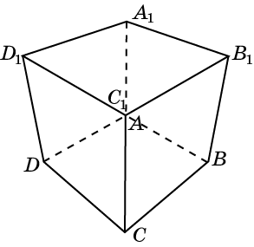
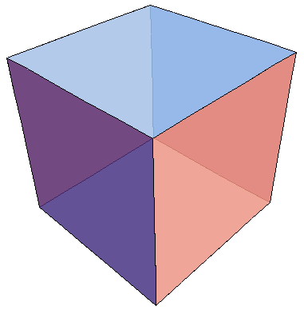
Упражнение 17
Изобразите центральную проекцию куба ABCDA₁B₁C₁D₁ на плоскость, перпендикулярную диагонали AC₁, центр S проектирования лежит на продолжении этой диагонали.
Ответ. На правом рисунке показано изображение, полученное с помощью компьютерной программы.
Notes:
В режиме слайдов ответ появляется после кликанья мышкой

Slide 28
Упражнение 18
Единичный куб ABCDA₁B₁C₁D₁ проектируется на плоскость грани ABB₁A₁. При этом стороны квадрата, являющегося проекцией грани CDD₁C₁ равны 0,4. Найдите расстояние от центра проектирования до плоскости проектирования.
Ответ.

Slide 29
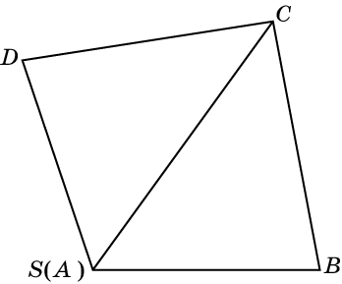
Упражнение 19
Изобразите центральную проекцию правильной четырехугольной пирамиды SABCD на плоскость, перпендикулярную ребру AS, центр S проектирования лежит на продолжении этого ребра.
Ответ.
Notes:
В режиме слайдов ответ появляется после кликанья мышкой

Slide 30
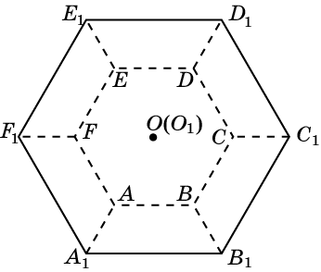
Упражнение 20
Изобразите центральную проекцию правильной шестиугольной призмы ABCDEFA₁B₁C₁D₁E₁F₁ на плоскость, перпендикулярную отрезку OO₁, соединяющему центры ее оснований, центр S проектирования лежит на продолжении этого отрезка.
Ответ.
Notes:
В режиме слайдов ответ появляется после кликанья мышкой

Slide 31
Упражнение 21
Правильная шестиугольная призма ABCDEFA₁B₁C₁D₁E₁F₁, все ребра которой равны 1, проектируется на плоскость грани A₁B₁C₁D₁E₁F₁. При этом стороны шестиугольника, являющегося проекцией грани ABCDEF равны 0,6. Найдите расстояние от центра проектирования до плоскости проектирования.
Ответ. 1,5.
Notes:
В режиме слайдов ответ появляется после кликанья мышкой

Slide 32
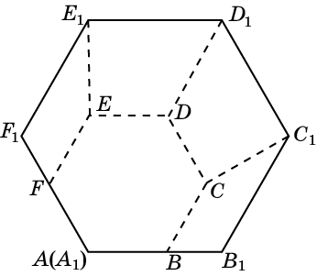
Упражнение 22
Изобразите центральную проекцию правильной шестиугольной призмы ABCDEFA₁B₁C₁D₁E₁F₁ на плоскость, перпендикулярную ребру AA₁, центр S проектирования лежит на продолжении этого ребра.
Ответ.
Notes:
В режиме слайдов ответ появляется после кликанья мышкой

Slide 33
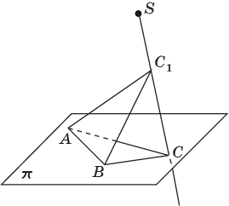
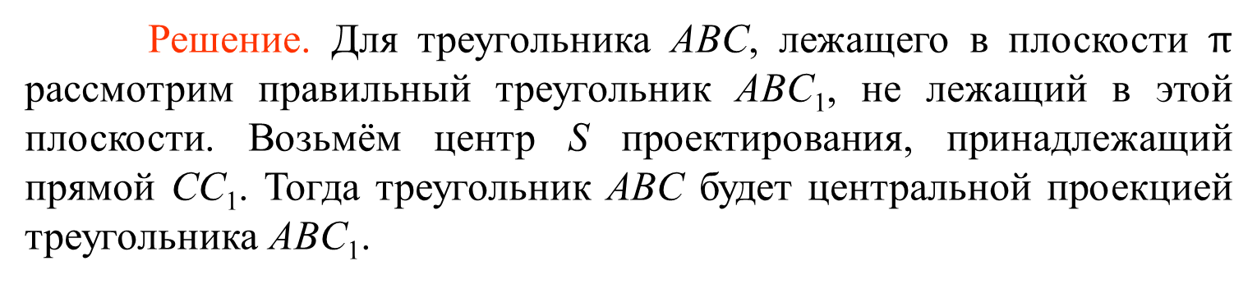
Упражнение 23
Докажите, что произвольный треугольник может быть центральной проекцией правильного треугольника.
Решение. Для треугольника ABC, лежащего в плоскости $π$ рассмотрим правильный треугольник ABC₁, не лежащий в этой плоскости. Возьмём центр S проектирования, принадлежащий прямой СС₁. Тогда треугольник ABC будет центральной проекцией треугольника ABC₁.
Notes:
В режиме слайдов ответ появляется после кликанья мышкой

Slide 34
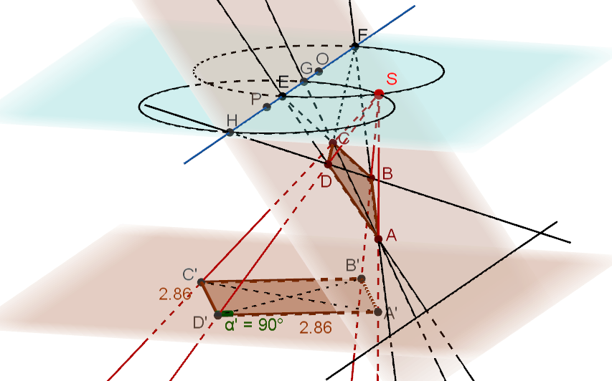
На рисунке, полученном в компьютерной программе GeoGebra, показано, что произвольный выпуклый четырёхугольник ABCD может быть центральной проекцией квадрата A’B’C’D’.
Notes:
В режиме слайдов ответ появляется после кликанья мышкой

Slide 35
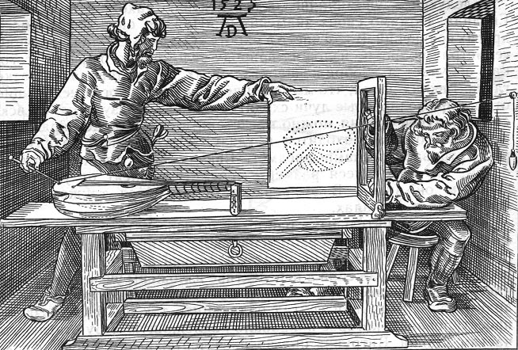
А. Дюрер
На гравюре А. Дюрера (1471 – 1528) показано получение перспективного изображения предмета с помощью натянутой нити.

Slide 36
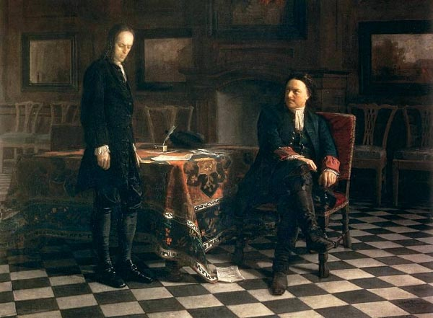
Н.Н. Ге
Русский художник и педагог Н.Н. Ге (1834 – 1894), обращаясь к своим ученикам, говорил: «Учите перспективу, и когда овладеете ею, внесите ее в работу, в рисование. Здесь мы представляем картину Н.Н. Ге «Петр I допрашивает царевича Алексея»

Slide 37
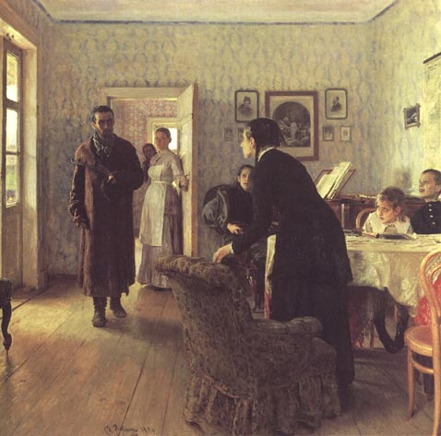
И.Е. Репин (1844-1930)
Не ждали

Slide 38
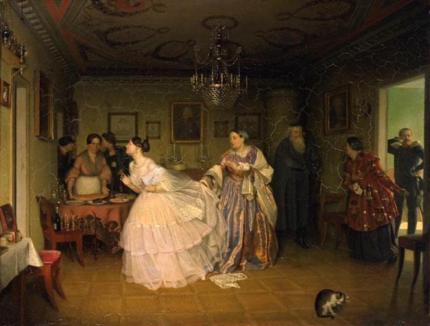
П.А. Федотов (1815 – 1852)
Сватовство майора

